Slide 1
하네스 엔지니어링

Slide 2
하네스 엔지니어링이란?
이태까지 총 강의를 배우고 정리해온 기술들로 더 좋은 코드를 작성할 수 있도록
환경을 갖추는 행위에 이름이 붙여진 것일 뿐.
이미 나는 하네스 엔지니어링을 할 수 있고, 하고 있었다.
→ CLAUDE.md / rules 및 구조화 메모리/ permissions / mcp / skill / subagent /hook
등 프로젝트에 셋팅하는 행위 == 코드를 더 깔끔하게 뱉어내기위한 환경구축

Slide 3
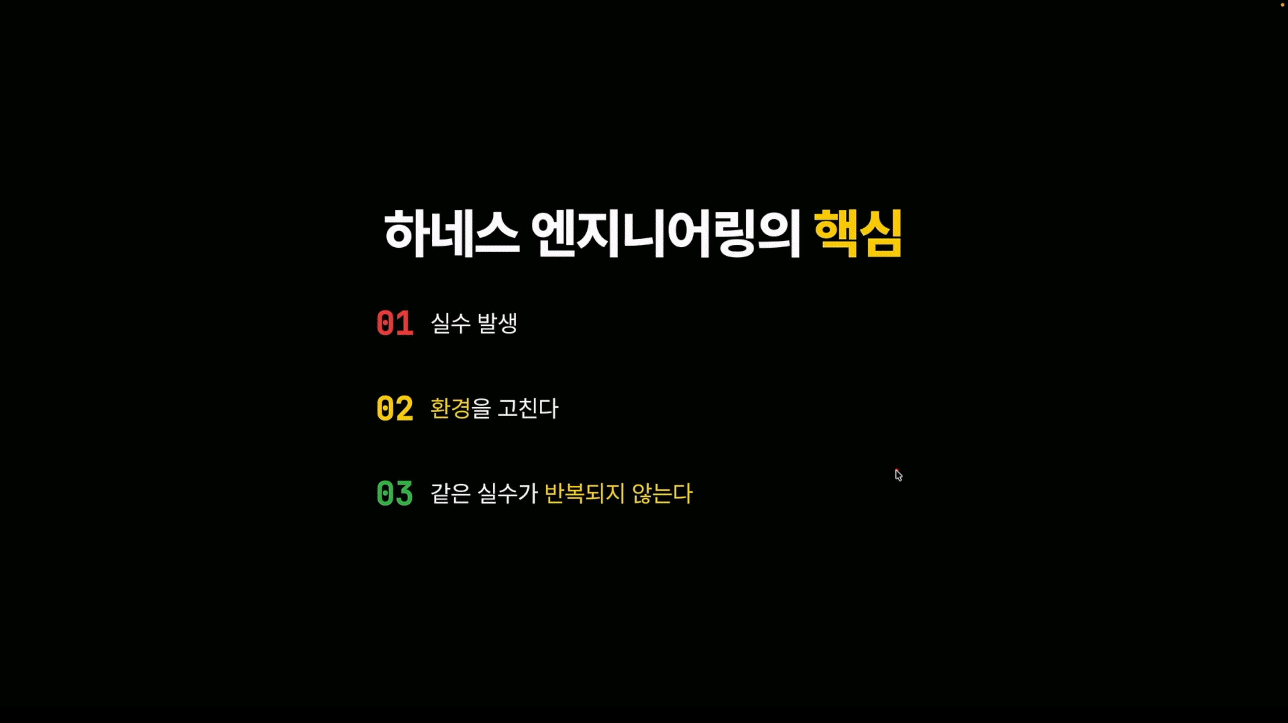
하네스 엔지니어링의 핵심

Slide 4

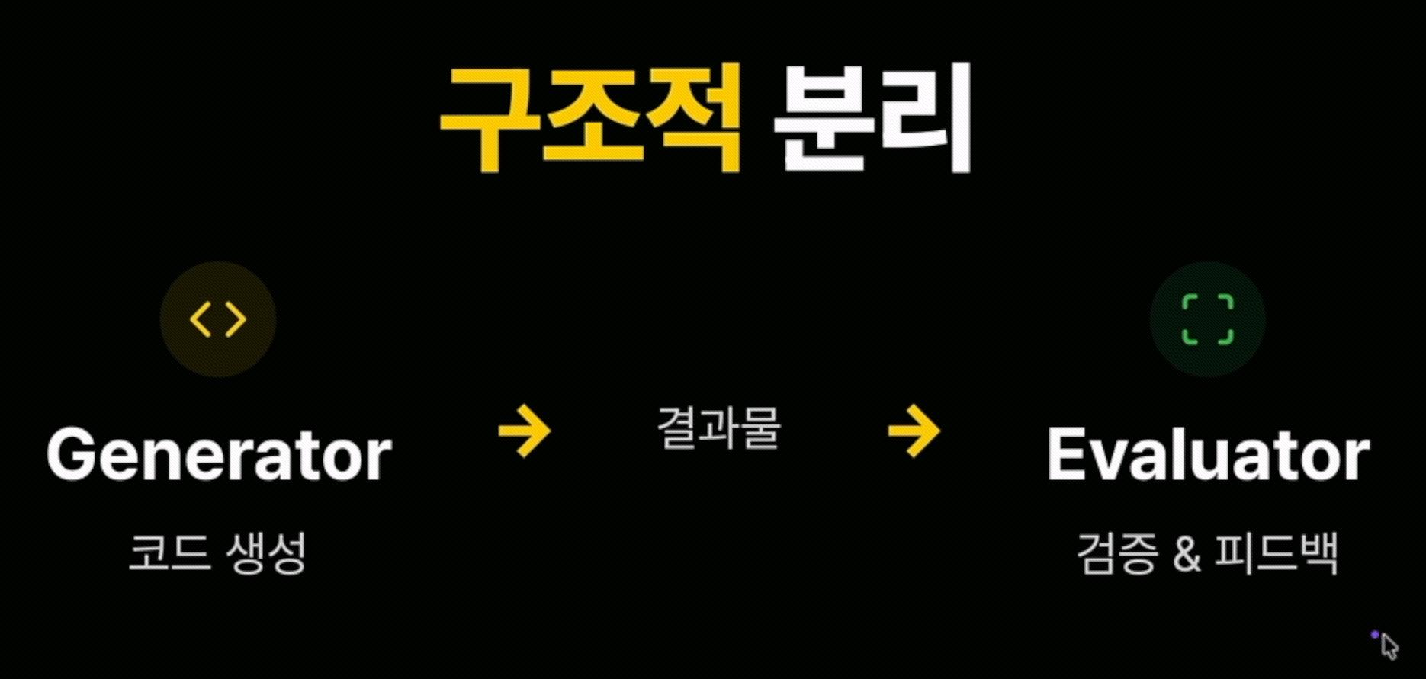
환경 셋팅 팁
검증을 시키면 자기자신이 만든 코드에 대한 검증은
잘했다고 내뱉는다.
-> code-generator 서브에이전트
-> code-evaluator 서브에이전트

